Slide 1
Nytt fra KDI
Oppikrim - Samling for skoleeiere og ledere 2024
Notes:
Takk for invitasjonen. Glad for å være her, og stepper inn for seksjonsleder Line Wilberg på denne første delen – om nytt fra KDI.
Starter bredt, trakt, til det mer konkrete

Slide 2
Digitalisert verden
Miljø og klima
Prioriteringer i justiskjeden
Forventninger fra domfelte og samfunn
Redusert økonomisk handlingsrom
Mangel på personell og kompetanse
Notes:
Bildet viser eksterne drivkrefter som særlig utfordrer oss og skaper muligheter for straffegjennomføring i fremtiden. De eksterne faktorene påvirker oss og vi kan i liten grad påvirke dem.
Har stiplet ekstra opp de to drivkreftene som handler om økonomi og folk; Redusert økonomisk handlingsrom (venstre) og kampen om folka og kompetanse (høyre).
jobber alle for økte rammer – vi må brette opp ermene og fortelle hva som er ståa. Men… vil vi bli budsjettvinnere? Hvordan vil vi faktisk komme ut i konkurranse med forsvaret, fastlegeordningen, psykisk helsevern… og en eldrebølge vi vet vil slå innover oss alle. Når perspektivmeldingen og annet sier at offentlig sektor må forvente redusert økonomisk handlingsrom kan vi selvsagt velge å overse det, eller vi kan ta diskusjonen internt: Kan vi sikre bærekraft under andre betingelser? Og som mange offentlig instanser allerede har opplevd; det er ikke alltid det står på økonomien. Det hjelper ikke med penger hvis man ikke har folk til å gjøre jobben.
Det er lett å se seg blind på utfordringene i dette bildet, men det viktigste er kanskje at vi ser etter muligheter – samtidig som vi bruker påvirkningskraften til å oppnå den retningen vi ønsker

Slide 3
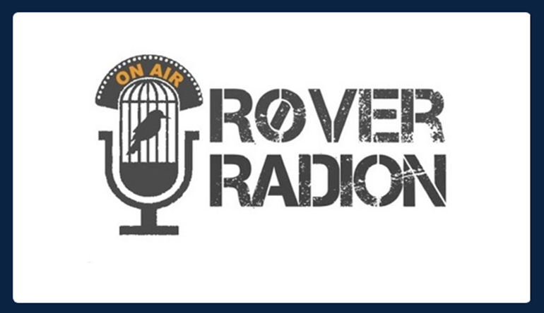
«Dette er de gode tidene, folkens, dette er gullalderen»
Eirik Newth, futurist – i samtale med Røverradioen om
fremtidens fengsler…
Notes:
Heidi: https://radio.nrk.no/serie/roeverradioen/KMTE83003323#t=4m35s
Futuristen Eirik Newth var i samtale med Røverradion om fremtidens fengsler. Han sa der «Dette er de gode tidene, folkens, dette er gullalderen». Han begrunner det bl.a. med at eldrebølgen har ikke ennå slått over oss, men den kommer . med konsekvenser for offentlige budsjetter. Vi kan ikke jobbe som før fordi…

Slide 4
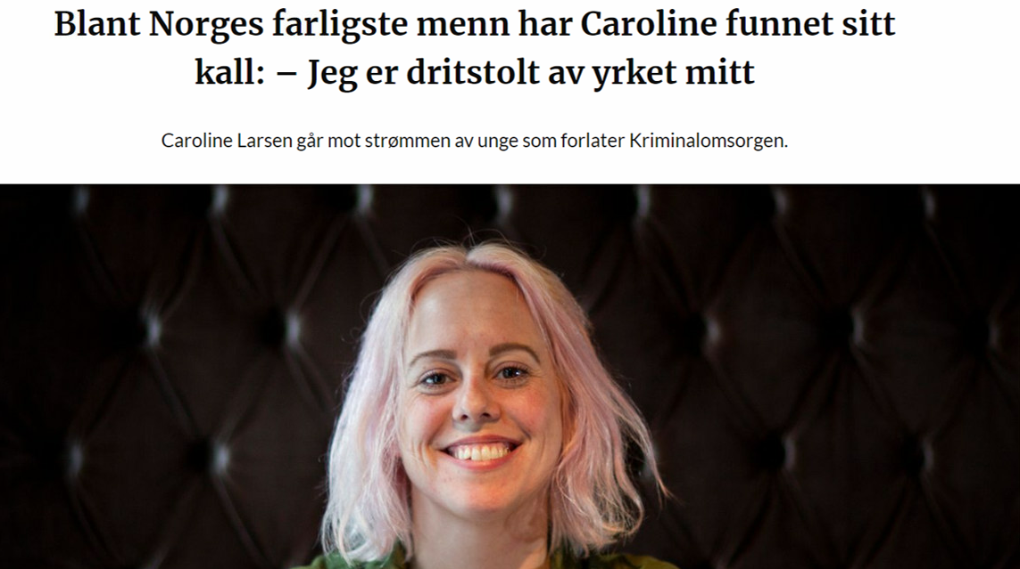
Notes:
Vår etat er full av dyktige og engasjerte medarbeidere som er stolte av jobben sin og som brenner for samfunnsoppdraget!
Mørke skyer
Turnover og belastningsskader – stor konkurranse – vakante stillinger – lav grunnbemanning. Naturlig avgang.
PRIORITERT – FOKUS PÅ ANSATTES HVERDAG. Ledelse, styrket bemanning. Ansatte, sykefravær, konsekvenser for domfelte/innsatte (innlåsing) – og samfunnsoppdraget.

Slide 5
9 prosent har symptomer som oppfyller diagnosekriteriene for posttraumatisk stresslidelse (PTSD)
12 prosent har en symptombelastning som oppfyller diagnosekriteriene for depresjon
19 prosent har en symptombelastning som oppfyller diagnosekriteriene for angst
28 prosent har opplevd at en kollega har blitt alvorlig skadet
Litt over en tredjedel har en symptombelastning som kan karakteriseres som et høyt nivå av somatiske plager (36 prosent)
Notes:
Alvorlige funn som krever god oppfølging
Partssammensatt arbeidsgruppe foreslår tiltak for forebygging og håndtering av psykiske belastningsreaksjoner
Foreslåtte tiltak styres ikke av budsjett, kapasitet, manglende kompetanse e.l.
Leder av arbeidsgruppe rapporterer direkte til direktør og orienterer jevnlig til etatsledergruppe, SAMU og IDF
Styrket bemanning
Det er i 2024 satt av 40 millioner kr. til styrking av bemanningen. Det skal gjennomføres en kartlegging av bemanningsbehov ved alle enheter våren 2024, slik at midlene brukes så målrettet som mulig. I tillegg er det i statsbudsjettet bevilget 5 millioner kr. særlig rettet mot bemanningen ved Bredtveit fengsel, som nå flyttes til Romerike.
Fordelingen av de økte midlene til bemanning og lønnsutvikling vil ikke skje umiddelbart, men vil starte i april, slik at det først gjennomføres en kartlegging av bemanningssituasjonen ved de ulike enheter. Målet er en treffsikker fordeling av ressursene.
Kompetanseutvikling
En særskilt satsing på 5 millioner kr. til kompetansetiltak for å motvirke psykiske belastningsskader i 2024 og videre bevilgning i 2025. KRUS er gitt i oppdrag å utvikle en opplæringspakke – målrettet opplæring for å styrke ledere og ansatte i å forebygge og håndtere psykiske belastningsreaksjoner. Fase 1 av denne pakken skal tilbys ansatte på lokalt nivå i 2024. I tillegg vil det i 2024 bli gjennomført opplæring i strukturert etterarbeid etter belastende hendelser (SEB) for alle ledere med personalansvar på lokalt nivå.
Lønn
I 2024 settes det av 20 millioner kroner til styrking av lønnsnivået i kriminalomsorgen – et steg i en mer langsiktig prosess hvor vi jobber for å heve lønnsnivået og utvikle lønnspolitikken

Slide 6
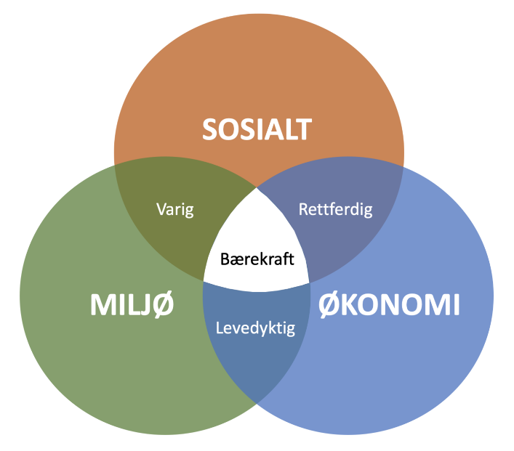
Hvordan sikre en varig og levedyktig organisasjon som ivaretar ansatte, domfelte og samfunn?
Notes:
Les spørsmålet. Diskusjon som løper i kriminalomsorgen for tiden.
Kriminalomsorgen må være bærekraftig i framtiden. Balanse mellom de menneskelig, økonomiske og miljømessige ressursene
Hvordan sikrer vi en varig og levedyktig kriminalomsorg, som ivaretar ansatte, domfelte og samfunn?
Hvordan sikrer vi en bærekraftig kriminalomsorg?

Slide 7
Fakta om dagens system
EK
Overgangsbolig/
lavere sikkerhet
Høyere sikkerhet/
varetekt/forvaring
Notes:
Om lag 80 prosent av kriminalomsorgens budsjetter brukes på å drifte fengsel
Syv prosent av den totale rammen til fengsel skal dekke tjenester som skal ivareta og forbedre kvalitet og innhold i straffegjennomføringen, samt styring, utvikling og modernisering
Totalt 93 prosent av budsjettet er bundet opp til helt grunnleggende behov. Husleie til Statsbygg, mat, strøm, tak og lønn.
Tallene viser at kriminalomsorgen har størst kapasitet i plasser med høyest bemanningsintensivitet, høyest kostnad og hvor belastningene er høyest både for domfelte og ansatte.
At det er flest plasser på høyere sikkerhetsnivå er knyttet til straffegjennomføringsloven som angir at alle med ubetinget dom over 2 år skal innsettes på høyere sikkerhetsnivå. Det er også tidsbegrensninger på når innsatte kan overføres til lavere sikkerhetsnivåer.
KDI vurderer at dagens lovverk gir lite handlingsrom til å tilpasse sikkerhetsnivå til innsattes risiko, ressurser og behov. Derav følger risiko for «overbehandling» (for oppfølging og kontroll) og «underbehandling» (for lite oppfølging og kontroll). Både av hensyn til den enkelte og samfunnet bør målet være tilpasset og tilstrekkelig innsats – for et godt samfunnsvern.

Slide 8
Bærekraftig kriminalomsorg
Notes:
Diskusjon internt: Hva om vi klarer å få pyramiden til å se sånn ut, med størst volum på det grønne området? Dette er ikke magi, og premisset er at vi har den samme domfeltpopulasjonen, men vi kategoriserer og fordeler annerledes.
Retningen og målene i virksomhetsstrategien er lagt og står seg, men vi må endre perspektivet på innsatsen for å nå de samme målene!
Skjer en utvikling av digitale kontrolltiltak. I dag har vi
Straffegjennomføring med elektronisk kontroll (EK)
Kontaktforbud med elektronisk kontroll - omvendt voldsalarm (OVA)
Utvidet bruk av omvendt voldsalarm: Lovendringen innebærer en utvidelse av ordningen til også å omfatte besøksforbud, som kan ilegges av påtalemyndigheten. Dette medfører flere saker (høringsnotat anslår mellom 20-100 saker med besøksforbud), og raskere iverksetting. Forventet iverksettelse mars/april 2024
Gjennomføring av varetekt med elektronisk kontroll: Lovendringen innebærer at retten – i stedet for varetektsfengsling – kan beslutte at siktede skal oppholde seg på bestemte steder og være undergitt elektronisk kontroll. Formålet er å redusere bruken av tradisjonell varetektsfengsling og dermed negative konsekvenser av fengsling, herunder faktisk isolasjon. Det Anslått volum: om lag 60-80 til enhver tid. Tidspunkt for iverksettelse er uvisst.
«Stortinget ber regjeringen sikre adgang til å sette vilkår om elektronisk kontroll ved fotlenke med GPS-sender for forvaringsdømte under permisjon fra soning, og om nødvendig fremme forslag om nødvendige lovendringer for å oppnå formålet.»
Innst. 93 S (2022–2023)

Slide 9
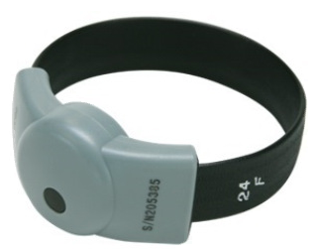
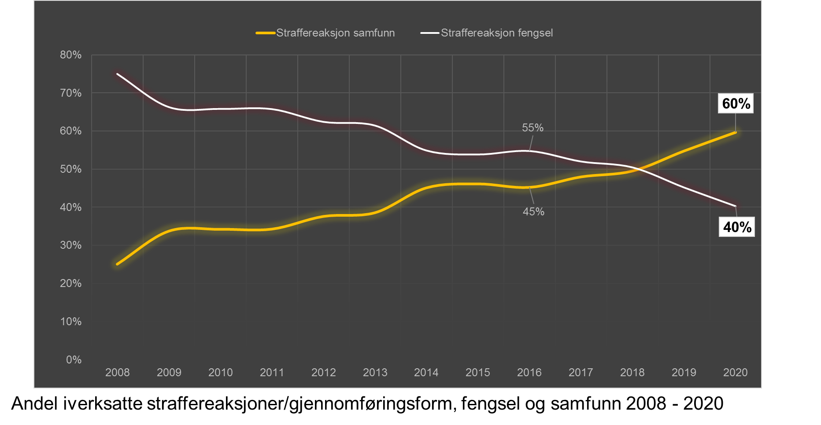
Ny teknologi endrer straffegjennomføringen og varetekt
Notes:
Det er nå flere domfelte som påbegynner straffegjennomføring i samfunnet enn i fengsel. Elektronisk kontroll (fotlenke) er den viktigste årsaken til dette.
Teknologi bidrar til økt sikkerhet og bedre rehabilitering.
Skjer en utvikling av digitale kontrolltiltak. I dag har vi
Straffegjennomføring med elektronisk kontroll (EK)
Kontaktforbud med elektronisk kontroll - omvendt voldsalarm (OVA)
Utvidet bruk av omvendt voldsalarm: Lovendringen innebærer en utvidelse av ordningen til også å omfatte besøksforbud, som kan ilegges av påtalemyndigheten. Dette medfører flere saker (høringsnotat anslår mellom 20-100 saker med besøksforbud), og raskere iverksetting. Forventet iverksettelse mars/april 2024
Gjennomføring av varetekt med elektronisk kontroll: Lovendringen innebærer at retten – i stedet for varetektsfengsling – kan beslutte at siktede skal oppholde seg på bestemte steder og være undergitt elektronisk kontroll. Formålet er å redusere bruken av tradisjonell varetektsfengsling og dermed negative konsekvenser av fengsling, herunder faktisk isolasjon. Det Anslått volum: om lag 60-80 til enhver tid. Tidspunkt for iverksettelse er uvisst.
«Stortinget ber regjeringen sikre adgang til å sette vilkår om elektronisk kontroll ved fotlenke med GPS-sender for forvaringsdømte under permisjon fra soning, og om nødvendig fremme forslag om nødvendige lovendringer for å oppnå formålet.»
Innst. 93 S (2022–2023)

Slide 10
Behovsområder - tilrådninger
Straffegjennomføring for kvinner
Under arbeid
Utredning om fengselstilbudet for kvinner
Notes:
Kriminalomsorgsdirektoratet satte i november 2022 ned en arbeidsgruppe som skulle utrede fengselstilbudet for kvinner. Arbeidsgruppen presenterer i denne rapporten fem tilrådninger som skal sikre kvinnelige varetekstinnsatte og domfelte et likeverdig og adskilt fengselstilbud og som møter kvinners rettigheter og særlige behov under straffegjennomføring. En oversikt på tilrådningene følger under.
Gitt et estimat på at 6 prosent av de innsatte i 2030 er kvinner, gir dette et behov på 200 fengselsplasser for kvinner.

Slide 11
Kvinner gjennomfører i større grad enn menn straff i samfunnet. Viktig å huske på i diskusjonen om nærhetsprinsippet og hvordan vi best sikrer domfelte tilgang til tjenester
Notes:
Totalt iverksatt 1331 saker – domfelte kvinner. Av disse 40 prosent EK osv.
Andel fengsel menn: 42 %
Andel EK menn: 33 %
Andel SMS menn : 17 %

Slide 12
Særskilte utfordringer knyttet til selvskading, selvmordsforsøk, samt bruk av sikkerhetscelle – og sikkerhetsseng
Tilfeller av selvskading og selvmordsforsøk blant kvinnelige innsatte pr måned. Helårlig glidende gjennomsnitt. 2018 - 2022. Absolutte all.
Kvinnelige innsatte utgjorde 5,6 prosent av alle innsatte i 2022. Den begrensede andelen til tross:
Ansatte i kriminalomsorgen avverget i 2022 totalt 88 selvmordsforsøk. 65 prosent av selvmordsforsøkene ble gjennomført av kvinner.
I 2022 ble det totalt registrert 265 tilfeller av selvskading. 80 prosent ble utført av kvinner.
42 av 43 tilfeller beltelegging i 2022 er kvinner, mens 30% av sikkerhetscellebruken er knyttet til kvinnelige innsatte
Notes:
Hva er problemet:
Større omfang av psykiske lidelser og rusproblematikk enn for mannlige innsatte
Ikke atskilt straffegjennomføring menn og kvinner (Trondheim, Ullersmo)
Stengning av Bredtveit fengsel ifm brannrapport innen 1.3.24

Slide 13
Utredning om fengselstilbudet for kvinner
Gjennomført: Avvikling av kvinnesoning Stavanger, Bergen, Kragerø, avd G Kongsvinger
Gjennomført: Omgjøring av Skien fengsel til kvinnefengsel
Under gjennomføring: Avvikling av Bredtveit fengsel og etablering av avdeling på post 2, Ullersmo (frist 1.3.24)
Frist 31.12.24: Prosjektering etablering av Nasjonal forsterket felleskapsavdeling for kvinner, Skien
Notes:
Hva gjør vi:
Gjennomført: Avvikling av kvinnesoning Stavanger, Bergen, Kragerø, avd G Kongsvinger
Gjennomført: Omgjøring av Skien fengsel til kvinnefengsel
Under gjennomføring: Avvikling av Bredtveit fengsel og etablering av avdeling på post 2, Ullersmo (frist 1.3.24)
Prosjektering etablering av NFFA Skien (frist 31.12.24) Nasjonal forsterket felleskapsavdeling for kvinner
NFFA:
Bevilget penger i forslag til statsbudsjettet for 2024
25 millioner til bygningsmessige endringer
15 millioner til bemanning helse
15 millioner til bemanning kriminalomsorg
Regjeringen foreslår at NFFA blir lagt til Telemark fengsel avdeling Skien
Omgjøring av eksisterende bygningsmasse i løpet av 2024/5

Slide 14
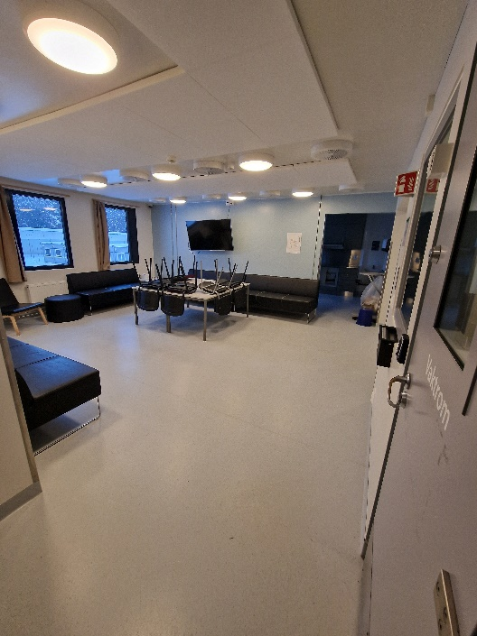
Bredtveit fengsel flyttes til post 2 – avd. Ullersmo
Notes:
Bredtveit fengsel flyttes innen 1.3.2023
Skien (belegg p.t. 64%) har ikke kapasitet til å ta imot alle de som er på Bretdveit både pga manglende bemanning, krevende domfeltegruppe og ombygging av avdeling ifm etablering av NFFA
Vurdert seks ulike alternativer i region øst (63% av kvinnene kommer derfra, samt at politiet må ha varetektskapasitet i regionen)
Kun to av alternativene (Kongsvinger avd G og Ullersmo) hadde ledige avdelinger som kunne anvendes umiddelbart. Ullersmo mest hensiktsmessig ift avstand (ansatte og innsatteperspektivet), helsemessig tilbud, og bygningsmessig tilstand.
Bredtveit på post 2:
72 plasser. Innsatte på post 2 flyttes til post 3 som står ledig etter at Ila flyttet ut våren 2023.
Aktuell kapasitet blir 35
Atskilt straffegjennomføring (boareal, aktivisering, lufting, forsterkede celler
Ved forflytning i fengselet for øvrig (for besøk, tannhelse m.m.) vil det kunne være visuell kontakt mellom mannlige og kvinnelige innsatte.
Etablert styringsgruppe for omstilling i region øst

Slide 15
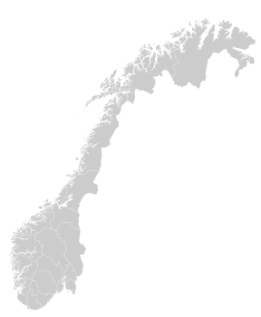
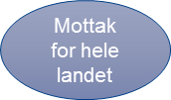
Utredning om hvordan straffegjennomføring for kvinner skal være på sikt De viktigste tilrådningene: 1) Et straffegjennomføringssenter/fengsel og fire mindre enheter i landet for øvrig 2) Vurdere felles organisering for å sikre synlighet og felles praksis 3) Økt tilskudd til kvinneavdelingene både ift helse og kriminalomsorg 4) Kompetansetilførsel og veiledning 5) Styrket progresjon gjennom etablering av egen overgangsbolig og mer direkteinnsettelse LS. Tiltakene må ses i sammenheng med muligheten for straff/varetekt i samfunn med og uten digitale kontrolltiltak
Ulike modeller for ledelse og styring av enhetene for kvinner
Nasjonalt senter for straffegjennomføring for kvinner(70)
NFFA
SENTRALEØSTLAND
TRONDHEIM
STAVANGER
BERGEN
Eget hjem
Eget hjem
Eget hjem
Eget hjem
Notes:
En modell med ett nasjonalt senter som har nasjonal mottaksenhet med systematisk kartlegging av innsattes behov og ressurser, vil kunne sørge for at alle kvinnelige innsatte blir kartlagt og tilbudt den straffegjennomføring som passer deres situasjon best. Videre vil fire enheter kunne ha et standardisert tilbud som tilbyr et gode helsetjenester, utdanning, arbeidstrening og programmer. Med fire enheter vil man kunne «dele» på utfordrende enkelt innsatte som har behov for miljøskifte.
Arbeidsgruppen anbefaler at det bygges et nytt senter for straffegjennomføring for kvinner Arbeidsgruppen presiserer at bygningsmassen må være ny og moderne. Senteret må
lokaliseres der hvor det er flest domfelte, dvs. i det sentrale Østlandsområdet. Det er fire alternativer til lokalisering som bør utredes (vilkårlig rekkefølge):
1. Skien, 2. Bredtveit, 3. Ravneberget, 4. Ny tomt i Oslo-region
I utredningene skal alternativene vurderes i forhold til krav til kvinnesoningssenterets innhold/tilbud, samt drift- og investeringskostnader. Dette må besluttes før man plasserer de
øvrige kvinneenhetene i landet.
Langtidsplan for kvinnesoning i Norge (oversendes JD medio februar)

Slide 16
Selvmordsforsøk og selvskading
Kompetansehevende tiltak
Revidering av retningslinjer om selvmord og selvmordsforsøk
Kartlegging av selvmordsfare ved innsettelse og deretter løpende og utarbeidelse av tiltaksplaner utarbeides ved selvmordsrisiko
Økt samarbeid mellom KDI og Helsedirektoratet om selvmordsforebygging
Møte med Helsetilsynet om domfeltes helsesituasjon, varslinger og særlige behov for tilsyn ved alvorlige hendelser og selvmord i sær.
Notes:
Kompetansehevende tiltak:
VIVAT (selvmordforebyggende kurs) for alle. Begrenset omfang grunnet redusert kurs- og reisebudsjett
I regi av RVTS for ansatte som jobber med kvinner er det gjennomført opplæring for alle ansatte ved Skien. Ansatte ved Bredtveit gjennomføres nå i høst.
Revidering av retningslinjer om selvmord og selvmordsforsøk
Kartlegging av selvmordsfare ved innsettelse og deretter løpende og utarbeidelse av tiltaksplaner utarbeides ved selvmordsrisiko
Tema på styringsdialogmøter og i styringsdokumenter
Kvalitetssikring sentralt og regionalt ved konkrete hendelser
Økt samarbeid mellom KDI og Helsedirektoratet om selvmordsforebygging:
Nasjonale faglige råd fra helsedirektoratet, kapittel om hvordan helsetjenesten skal jobbe med selvmordsforebygging i fengsel ( vært på høring)
Oppdatert rundskriv om ansvarsfordelingen mellom kriminalomsorgen og helsetjenesten (psykisk helsevern og rus) (G8)
Felles workshop med helsetjenestene i fengsel og kriminalomsorgen, utsatt til 2024
Hvilke metoder og verktøy som egner seg for selvmordsforebygging i fengsel. Hva bør brukes og hvordan. Hvordan kan vi bruke de verktøy de har utviklet i helsesektoren kriminalomsorgen
Møte med Helsetilsynet om domfeltes helsesituasjon, varslinger og særlige behov for tilsyn ved alvorlige hendelser og selvmord i sær
BAKGRUNNSINFO:
Selvskading
Samarbeidet med RVTS er i gang i Telemark Skien fengsel men bør utvides til alle fengsler som har kvinner. Det er de kvinnelige innsatte som har selvskadingsproblematikk, ikke mannlige. Kompetanseheving i samarbeid med RVTS skjer på Bredtveit høsten 2023.
Selvmord
13 Selvmordsforsøk i 2023. 4 selvmord - er for mange men kriminalomsorgen gjør en stor og viktig innsats for å forebygge selvmord.
Selvmord er også svært vanskelig å forutsi. Nye retningslinjer for psykisk helsevern sier at selvmord ikke kan predikeres !
Kriminalomsorgen må likevel gjøre det vi kan for å redusere antall selvmord til et minimum og fange opp signaler før selvmordsforsøk etc.
Det vises til Sivilombudets funn:
Mangelfull kartlegging av selvmordsrisiko.
Mangel på forebyggende tiltaksplaner.
For lite kunnskapsbaserte forebyggingstiltak mot selvmord.
Isolasjon og bruk av sikkerhetscelle må ikke brukes som virkemiddel i det selvmordsforebyggende arbeidet.
KDI og Helsedirektoratet har styrket samarbeidet om selvmord og vi bruker spisskompetansen i Helsedirektoratet. H-dir planlegger en workshop med kriminalomsorgen og fengselshelsetjenesten for å styrke det selvmordsforebyggende arbeidet. H-dir har presisert anbefalinger om selvmordsforebygging og samarbeid med kriminalomsorgen i sine Nasjonale faglige råd for helse- og omsorgstjenesten i fengsel.
KDI reviderer nå kriminalomsorgens retningslinjer om selvmord og selvmordsforsøk, som skal ivareta Sivilombudets kritikk
Vi vil bygge opp en ny struktur i retningslinjer, som vil gi en større fokus på at det er et løp gjennom soningforløpet.
Vil særlig fokusere på kartlegging og tiltaksplaner ( korte og langsiktige tiltak)
Vil inkludere friomsorgen( ikke inkludert i dagens retningslinjer)
Hvordan kriminalomsorgen skal samarbeid med helsetjenesten, bli tydeligere på hva og hvem, ref G8 rundskrivet, som også inneholder en tydeligere beskrivelse for arbeidet. ( ligger til godkjenning i JD siden mars 2023) Vi bør purre på dette, da det er viktig å kunne gi disse føringene videre.
Vil inkluderer helsetjenestens ansvar tydeligere,
Se en god tilnærming på tvers av innhold, sikkerhet og regelverk. Tverrfaglig tilnærming- helhetlig forståelse.
2023- 13 selvmordsforsøk- 4 selvmord
Ved gjennomgangen av innmeldte saker, ser vi en utvikling i at det gjøres flere kartlegginger og utarbeides i større grad tiltaksplaner. Men at tiltaksplanene kan med fordel ha mer fokus på både kortsiktige og langsiktige tiltak med fokus på helhetlig fokus på måloppnåelse. Helsetjenesten skal involveres i tiltaksplanen, dette er tydeliggjort i G8 rundskrivet.
For øvrig skal vi igangsette et arbeid med å få en ny ordning for evaluering og læring av alvorlige hendelser, gitt mandat til Region Sør vest.
Samlet sett så bør det fremheves at følgende tre dokumenter som alle er under revisjon:
Kriminalomsorgens oppdaterte retningslinjer om selvmord og selvmordsforsøk( hvis du må si noe om når de vil blir sendt ut, så tror jeg vi skal si at vil bli sendt ut i løpet av 1T 2024, usikker på hvor lang tid det vil ta internt, vi bør legge opp til høring med organisasjonene og vernetjenesten)
Oppdatert rundskriv om ansvarsfordelingen mellom kriminalomsorgen og helsetjenesten(psykisk helsevern og rus)(G8)
Nasjonale faglige råd fra helsedirektoratet, kapittel om hvordan helsetjenesten skal jobbe med selvmordsforebygging i fengsel
Samlet sett vil gi en tydeligere ansvarsavklaring mellom kriminalomsorgens og helsetjenesten, gi tydeligere føringer internt for kriminalomsorgens arbeids samt helsetjenesten arbeid. Så tydeligere avklaringer knyttet til ansvar, roller og rutiner.
NÆRMERE OM KRIMINALOMSORGENS RETNINGSLINJER
KDI reviderer nå kriminalomsorgens retningslinjer om selvmord og selvmordsforsøk, som skal ivareta Sivilombudets kritikk i sin rapport hvor de nettopp vurderte kriminalomsorgens praksis i forhold til gjeldende retningslinjer.
Vi vil bygge opp en ny struktur i retningslinjer, som vil gi en større fokus på at det skal legges et løp gjennom soningsforløpet.
Vil særlig fokusere på kartlegging og tiltaksplaner ( korte og langsiktige tiltak)
Vil inkludere friomsorgen( ikke inkludert i dagens retningslinjer)
Hvordan kriminalomsorgen skal varsle til og øke samarbeidet med helsetjenesten om selvmordsforebygging, helse og kriminalomsorg har delt ansvar for selvmordsforebygging i fengsel, informasjonsplikt for begge etater når det er fare for liv og helse, ref G8 rundskrivet, som også inneholder en tydeligere beskrivelse av ansvars- og oppgavefordelingen mellom etatene, også for dette arbeidet. ( ligger til godkjenning i JD siden mars 2023) Vi bør purre på dette, da det er viktig å kunne gi disse føringene videre.
Vil beskrive kunnskapsbaserte selvmordsforebyggende tiltak etter råd fra Helsedirektoratet; skille mellom akutt suicidfare og økt risiko over tid, relasjonsarbeid for å gi nytt håp, overføring fra døgnopphold i psykisk helsevern til fengsel, samt utfordringer og muligheter ved selvmordsforebygging i institusjon som generelt øker suicidfaren.
Se en god tilnærming på tvers av innhold, sikkerhet og regelverk. Tverrfaglig tilnærming- helhetlig forståelse. (ikke bare fjerne gjenstander som Sivilombudet mener vi legger mest vekt på) Dynamisk sikkerhet.

Slide 17
Barn og unge under kriminalomsorgens ansvar
Vi har et tverrfaglig og tilpasset tilbud til barn under 18 som gjennomfører straff
Etablert 2 nye plasser UE Øst
Hurtigspor / endringer ungdomsstraff
Egen strategi for aldersgruppen 18-24 fordi:
Samme behov for forsterket oppfølging og tilpassede tiltak som mindreårige
Sårbar overgang fra ungdomsenhet til fengsel
Høyest risiko for tilbakefall
Til enhver tid 380 unge i fengsel og i straff i samfunn
Viktige innsatsområder for målgruppen videre:
Etablering av ny 18-24 avd. på Ilseng
Nasjonal ordning med ungdomsteam og ungdomsansvarlige
Nytt lovverk og utredninger:
Lov om konfliktrådet
Notes:
Endringer i domfeltgruppen
Negativ påvirkning spes. ift gjengproblematikk
Økende andel dømt for seksuallovbrudd
Vold/trusselsituasjoner
Lavere terskel for vold og fengslet for mer alvorlig kriminalitet
Lite prososialt nettverk, barnevernshistorikk
Vold og trusler mellom innsatte og mot ansatte
Økte kostnader til reparasjon og inventarinnkjøp ved ungdomsenhetene
Samsoning av jenter og gutter ved ungdomsenhetene
Har hatt uønskede hendelser
Ønskelig å kunne skjerme jenter ved nybygde plasser
Overgang fra ungdomsenheten til voksenfengsel
Skjer på 18 års dagen. Forberedelser gjort av tverretatlig team, men mottakende fengsels evne til å tilrettelegge vil variere
Overføring fra ungdomsenhetene til EK
Skjer i praksis ikke, selv om gjeldende regelverk åpner for betydelig fleksibilitet i gjennomføringen og således sikrer progresjon for mindreårige.
Mer tilpasset innhold i straffegjennomføring i samfunn
For eksempel skole som en del av samfunnsstraffen
Mer tilpasse aktiviteter som en del av den samfunnsnyttige tjenesten
Nærmere om tilbudet for barn under 18 år
8 plasser ved ungdomsenhetene med to lokasjoner i øst og vest
3 midlertidige plasser ved Eidsberg, og særskilt tilrettelagt for VT-opphold og straff i fengsel for barn i kriminalomsorgen.
Særregler som tar særlig hensyn til barnas behov og deres sårbarhet. For eksempel så kan barn innvilges elektronisk kontroll, selv om de er dømt for volds eller seksuallovbrudd tidligere.
Nærmere om utviklingsarbeidet 18-24
Egen strategi 18-24 fordi
Gruppen har de samme behovene for forsterket oppfølging og tilpassede tiltak som de mindreårige.
Særlig sårbar overgang fra ungdsomenhetene til fengsler for voksne
Gruppen med høyest risiko for tilbakefall
Det sitter til enhver tid ca 380 unge i fengsel og det samme antall gjennomfører straff i samfunn.
Nærmere om ungdomsteam – og ungdomsansvarlig
To av tiltakene i strvar å etablere ungdomsteam som kan følge opp de unge i fengsel – i dag har vi fire og ungdomsansvarlige som blant annet skal utvikle en tiltaksportefølje av god faglig kvalitet tilpasset de unge som gjennomfører straff i samfunn.
Vi har i dag fire team dvs Oslo, Bergen, Trondheim og Eidsberg, samt Larvik fengsel har tilpassede tilbud – klarer å følge opp ca 100 av de nærmere 390 som sitter i fengsel i dag.
Vi ønsker at flere unge kan få dette tilbudet og håper at Barneombudet kan signalisere at dere støtter oss i vårt ønskede om at denne ordningen kan bli nasjonal dvs at den utvides med minimum to nye team dvs i sør og sørvest . Erfaringene så langt viser at denne form for et tilpasset tilbakeføringsarbeid er vellykket. Ordningen blir også evaluert med sluttrapport i 2024/25.

Slide 18
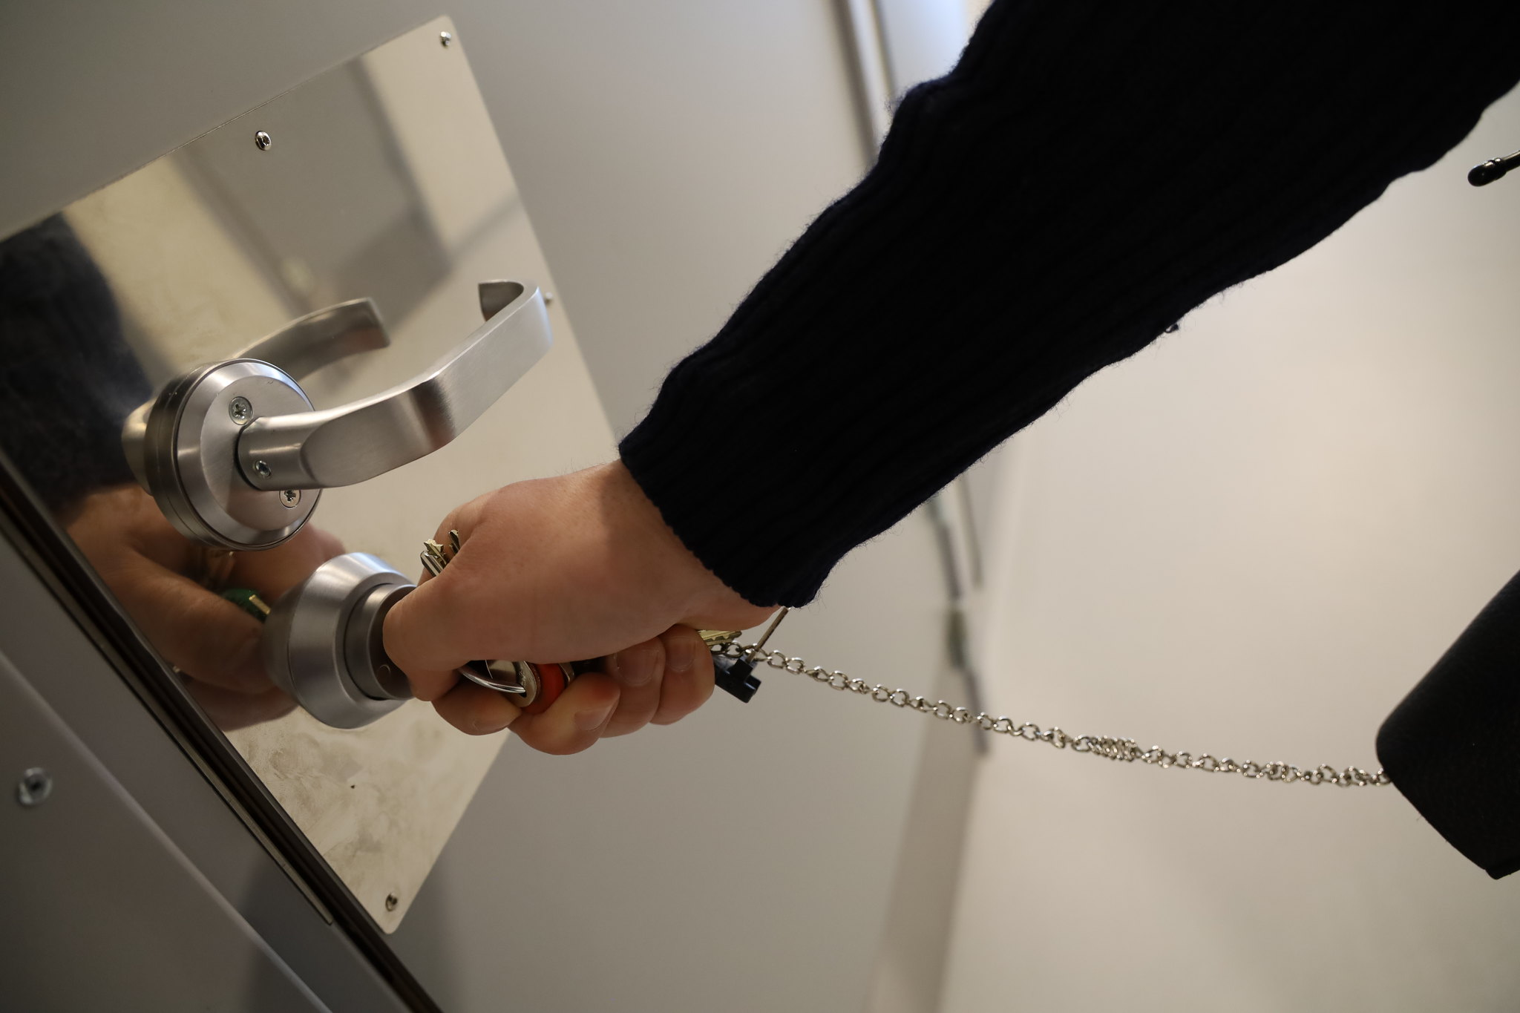
Aktiviserings- og ressursteam
Notes:
De fleste innsatte som er isolert, benytter seg av kriminalomsorgens tilbud om mellommenneskelig kontakt. En vesentlig faktor i dette arbeidet er etablering av aktiviserings- og ressursteamene.
Tid utenfor cellen
I henhold til internasjonale anbefalinger skal innsatte i fengsel ha minst åtte timer utenfor cellen, i fellesskap med andre. Figur 27 viser antall innsatte i fengsler med høyt sikkerhetsnivå som har mindre enn åtte timer utenfor cellen. Som det fremgår av figuren så har det være en økning siden 2022. Det vises her til at det i 2022 var i snitt 664 innsatte som var mindre enn åtte timer utenfor cellen. I 2023 er antallet økt til 720. Dette skyldes i hovedsak bemanningsmessige utfordringer som høyt sykefravær og manglende tilgang på personell.
Kriminalomsorgen følger opp med en egen tiltaksplan som omfatter opplæring, regelverksarbeid, og tett oppfølging i styringsdialogen. KDI arbeider nå med en analyse av turnusplanleggingen, som vi gi et bedre kunnskapsgrunnlag for tiltak.
Når det gjelder regelverksarbeid så har KDI utgitt i 2023 er nytt rundskriv som omhandler utarbeidelse av ukeplaner for utelukkede innsatte, se KDI rundskriv nr. 3/2023. Formålet med rundskrivet er å tydeliggjøre kravene til når og hvordan det skal utarbeides ukeplaner, for å sikre at innsatte daglig gis tilbud om minimum to timer meningsfull menneskelig kontakt.
KDI har videre i sitt høringssvar til Justis- og beredskapsdepartementet sin høring om endring i straffegjennomføringsloven og helse- og omsorgstjenesteloven (fellesskap, utelukkelse og tvangsmidler i fengsel) gitt uttrykk for at det er ønskelig at endringer som gjøres i lovverket er i tråd med kriminalomsorgens virksomhetsstrategi og nasjonale og internasjonale forpliktelser.
Noe av bakgrunnen for at det er vanskelig å øke utlåsningstiden i enkelte fengsler, er at en betydelig andel av bygningsmassen ikke er lagt til rette for aktivisering og fellesskap
De fleste innsatte som er isolert, benytter seg av kriminalomsorgens tilbud om mellommenneskelig kontakt. En vesentlig faktor i dette arbeidet er etablering av aktiviserings- og ressursteamene. Teamene har som hovedmål å redusere og forebygge isolasjon ved å tilby innsatte økt fellesskap og aktivisering. Andre mål er å skape en positiv utvikling i atferd og psykisk helse, redusere isolasjonsskader, forebygge selvskading og selvmord blant innsatte og redusere vold og trusler mot ansatte.
Erfaringer fra aktiviseringsteam og ressursteam i 2023 er gode og tyder på at teamene langt på vei oppnår målsettingene. Isolerte innsatte tilbys blant annet samtaler, ukeplaner og tilrettelagte aktiviteter.

Slide 19
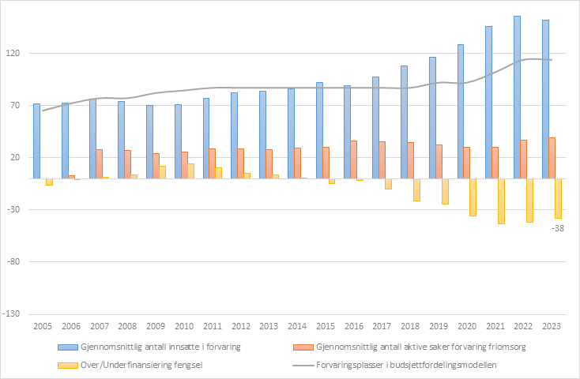
Forvaring
Notes:
Sivilombudet iverksetter en undersøkelse av soningstilbudet til forvaringsdømte i kø for soning på forvaringsavdeling

Slide 20
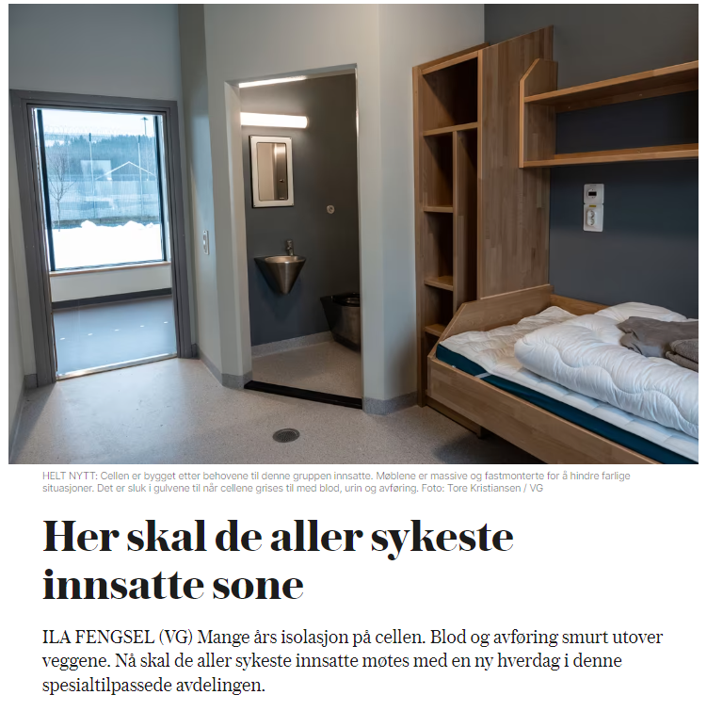
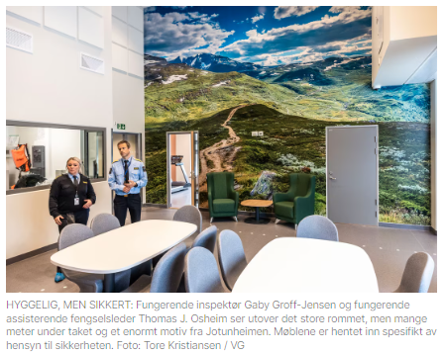
Notes:
NFFA Ila- åpnet i 2024

Slide 21
Litt nytt fra Statsforvalter Vestland
Hva med tidligere oppsatt tema? Hva med G 1 2008 ?
….Rundskriv G-1/2008 om forvaltningssamarbeid mellom opplæringssektoren og kriminalomsorgen

Slide 22
Direktoratssamarbeid

Slide 23
KDI skal sammen med Helsedirektoratet, Arbeids- og velferdsdirektoratet, Utdanningsdirektoratet og Husbanken arbeide for å videreutvikle samarbeidsstrukturen og stille nødvendige ressurser til utviklingsarbeid for oppfølging av Riksrevisjonens rapport om helse-, utdannings- og velferdstjenester til innsatte i norske fengsler. KDI har koordineringsansvaret for dette arbeidet. Formålet er å sikre at innsatte i fengsel mottar tjenester i henhold til sektorlovverk, basert på kunnskap om målgruppenes behov og rettigheter
God tilbakeføring gir positive ringvirkninger
Oppdrag 2024
Notes:
KDI skal sammen med Helsedirektoratet, Arbeids- og velferdsdirektoratet, Utdanningsdirektoratet og Husbanken arbeide for å videreutvikle samarbeidsstrukturen og stille nødvendige ressurser til utviklingsarbeid for oppfølging av Riksrevisjonens rapport om helse-, utdannings- og velferdstjenester til innsatte i norske fengsler. KDI har koordineringsansvaret for dette arbeidet. Formålet er å sikre at innsatte i fengsel mottar tjenester i henhold til sektorlovverk, basert på kunnskap om målgruppenes behov og rettigheter
Rapporten kom i 2022
Alle vi som er her vet hvorfor god tilbakeføring er viktig. Fordi god tilbakeføring har positive ringvirkninger – på den enkelte selv, pårørende, fornærmede og ofre, og for samfunnet.
God tilbakeføring handler om et trygt samfunn, om å ha tillit til hverandre, det handler om den gode naboen.
Kriminalitet handler også om penger. De samfunnsøkonomiske kostnadene av kriminalitet er beregnet til å være mellom 110 og 177 milliarder kroner i 2019, med et beste anslag på 144 milliarder kroner.

Slide 24
SAMARBEIDSSTRUKTUR - ORGANISERING AV NASJONAL SAMORDNING AV TILBAKEFØRINGSARBEIDET
Styringsgruppe
KDI
HDIR
AVDIR
UDIR
STVL
HUSBANKEN
Koordineringsgruppe
Tiltak for oppfølging av Riksrevisjonen og andre tiltak for å sikre at innsatte i fengsel mottar tjenester i henhold til sektorlovverk, basert på kunnskap om målgruppenes behov og rettigheter.
Tiltak
Tiltak
Tiltak
Tiltak
Tiltak
Notes:
Videreføring av forvaltningssamarbeid og oppfølging av Riksrevisjonens rapport om velferdstjenester til innsatte
KDI skal sammen med Helsedirektoratet, Arbeids- og velferdsdirektoratet, Utdanningsdirektoratet og Husbanken arbeide for å videreutvikle samarbeidsstrukturen og stille nødvendige ressurser til utviklingsarbeid for oppfølging av Riksrevisjonens rapport om helse-, utdannings- og velferdstjenester til innsatte i norske fengsler. KDI har koordineringsansvaret for dette arbeidet. Formålet er å sikre at innsatte i fengsel mottar tjenester i henhold til sektorlovverk, basert på kunnskap om målgruppenes behov og rettigheter.
KDI skal i 2024 følge opp riksrevisjonens anbefalinger i samarbeid med direktoratene, relevante samarbeidspartnere og i tråd med direktoratenes tiltaksplan
NEDENFOR ER DE FORELØPIGE TANKENE OM GRUPPENE, SENDT I BREV TIL DEM, TIL DISKUSJON SENERE I DAG OG I SENERE MØTER.
Styringsgruppen består av ledere fra hvert direktorat og ledes av KDI så fremt ikke gruppen ønsker rullerende ledelse. Styringsgruppen har ansvar for oppfølging av fellesoppdrag i tildelingsbrev og oppfølging av Riksrevisjonens undersøkelse, samt tilgrensende tiltak/prosjekter/kunnskapsproduksjon/digitalisering som bidrar til samordnet innsats. Styringsgruppen orienterer respektive departement om arbeidet.
Rådgivende organ for nasjonal koordineringsgruppe
Bidra til integrering mellom tiltak som gjennomføres og linjeenheter som har et ansvar
Sikre effektiv kommunikasjon internt og mot eksterne interessenter
Vedtar årlige handlingsplaner
Vedtar prosjektmandater for større prosjekter
Fremskaffe ressurser og andre virkemidler og sørge for at dette forblir disponibelt i samsvar med de planene som vedtas
Følge opp at arbeidet styres i henhold til handlingsplan
Foreta prioriteringer
Nasjonal koordineringsgruppe består av en representant fra hvert direktorat og ledes av KDI. Nasjonal koordineringsgruppe fungerer som et koordinerende ledd mellom de involverte etatene og de ulike nivåene i samarbeidet.
Nasjonal koordineringsgruppe har ansvar for
Løpende oppfølging av prosjekter, herunder risiko og avvik mv.
Utvikling av felles malverk, samt felles budsjettforslag
Saksforberedelser og beslutningsgrunnlag til styringsgruppen, herunder målbilde for samarbeidet, samt felles budsjettforslag
Identifisere problemområder, kommunikasjonstiltak, deling av kunnskap, erfaringssamlinger mv

Slide 25
Riksrevisjonens konklusjoner
Kriminalomsorgen tilrettelegger ikke godt nok i
tilbakeføringsarbeidet
Det er mangler i tjenestetilbudet de innsatte har tilgang til
Kriminalomsorgens kartleggingspraksis er mangelfull
Oppfølgingen av de innsattes behov er ikke satt i system
Mange innsatte får ikke dekket behovene sine ved løslatelse
Kriminalomsorgen tilrettelegger ikke godt nok for at de innsatte skal ha tilgang til forvaltningssamarbeidspartnernes digitale løsninger
Mange innsatte har ikke tilstrekkelig tilgang til hjelp fra NAV
Innsatte med rusmiddelproblemer og psykiske lidelser får ikke fullgod tilgang til helsetjenester
De innsattes tilgang til opplæringstjenester avhenger av hvor de gjennomfører straff
Mange innsatte får ikke opparbeidet relevant kompetanse i arbeidsdriften
Notes:
Velkjente og til dels gamle problemer
Hva tenker domfelte og ansatte om Riksrevisjonenes konklusjoner og funn?

Slide 26
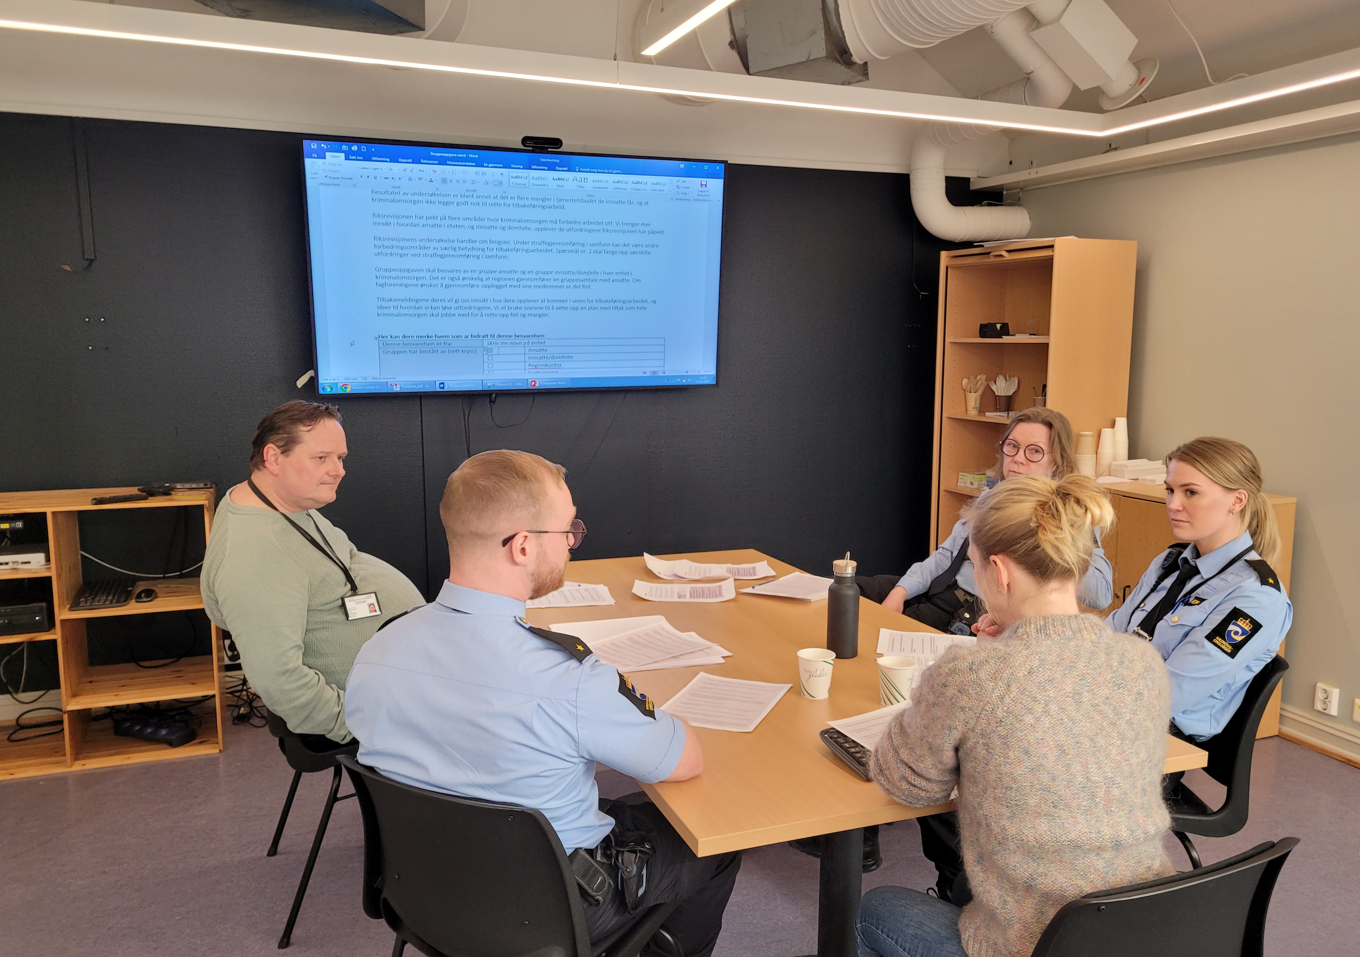
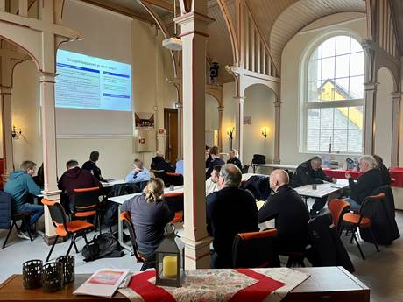
Gjennomført 140 gruppesamtaler
Oppgaven var gruppesamtale med minimum fire domfelte/innsatte og minimum fire ansatte. Noen få enheter rapporterte tilbake at de valgte å invitere med flere eller at de hadde enkeltvise samtaler med domfelte.
Utkast til innsiktsrapport – desember 2023
Notes:
Bilder fra Oslo fengsel, ansatte og domfelte. Og Bastøy, med ansatte.
Noen samtaler med flere enn 4 og andre med færre.
Hva syntes deltakerne om gruppesamtalene? Utvalg
Det var tydelig at både innsatte og ansatte ønsker seg det samme som Riksrevisjonen viser til når de beskriver en god straffegjennomføring som virker.
Innsatte/domfelte og ansatte sa også hva de mener må til for at systemet skal virke:
Mer og bedre informasjon
Kartlegginger som følges opp og hvor det viktigste prioriteres
Raskt og tidlig samarbeid med helse, skole, NAV
Tilgang til, og opplæring i, digitale verktøy
Mulighet til å følge opp økonomiske forpliktelser og hjelp til håndtering av gjeld
Regelmessig oppfølging
Kvalifisering
Tillit og utganger fra fengsel
Planlagt og forutsigbar løslatelse
Ansatte vil det samme. I tillegg er ansatte opptatt av
Større aksept for svikt/brudd
Tydeligere ledelse av tilbakeføringsarbeidet
RR har en veldig ryddig presentasjon av sine funn, de deler straffegjennomføringsløpet inn i tre faser – som vi bruker som KNAGGER for innsiktene fra gruppesamtalene

Slide 27
Mange innsatte får ikke opparbeidet relevant kompetanse i arbeidsdriften
Over 70 prosent av aktiviseringsdøgnene gjennomføres i kriminalomsorgens arbeidsdrift. Målet med arbeidsdriften er å gi innsatte bedre kvalifikasjoner for å arbeide etter løslatelse.
Men mange fengsler sysselsetter innsatte i tradisjonell verkstedsdrift, vedlikeholdsarbeid og skogbruk; i mange tilfeller gir ikke dette innsatte arbeidserfaring og kompetanseutvikling som er relevant for arbeidslivet.
Kilde: Dokument 3:4 (2022−2023
Notes:
Videre viser undersøkelsen at det er stor variasjon mellom fengslene når det gjelder innhold og kvalitet i arbeidsdriften, og at forskjellene ikke lar seg
forklare med forskjeller i størrelse eller sikkerhetsnivå. Riksrevisjonen konstaterer derfor at hvilket fengsel man gjennomfører straffen i, har stor
betydning for om man får tilgang til et tilbud i arbeidsdriften som er relevant for arbeidsmarkedet.

Slide 28
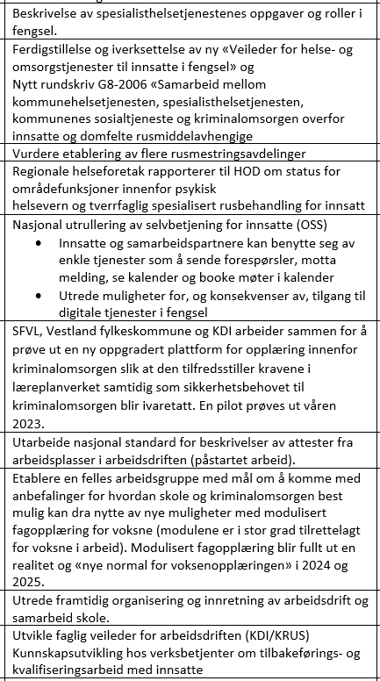
Eksempler på tiltak
Nytt rundskriv om NAV/KDIs ansvar og regelverk
Ferdigstillelse og iverksettelse av ny «Veileder for helse- og omsorgstjenester til innsatte i fengsel» og Nytt rundskriv G8-2006 «Samarbeid mellom kommunehelsetjenesten, spesialisthelsetjenesten, kommunenes sosialtjeneste og kriminalomsorgen overfor innsatte og domfelte rusmiddelavhengige
Utvikle faglig veileder for arbeidsdriften
Utrede framtidig organisering og innretning av arbeidsdrift og samarbeid skole
Utvikle e-kurs om tilbakeføring for forvaltningssamarbeidspartnere
Stimulab om utforskende innovasjonsprosess for å tette glippsoner

Slide 29
Verksbetjentboka
Notes:
Arbeidsdriften aktiviserer rundt 70% av innsatte daglig og er den viktigste samarbeidspartneren til skolen.
For å styrke og synliggjøre arbeidsdriften har KDI og KRUS utarbeidet en fagbok – Verksbetjentboka, en faglig veileder for arbeidsdriften. - Første opplag på 750 bøker - Distribueres til alle enheter + skoleavdelinger, regioner og friomsorgen. Blir pensumbok på KRUS Digital utgave - Fellesområdet for arbeidsdriftfelles/W - Krus.no/kunnskapsressurser
Verksbetjentboka skal benyttes som kunnskapskilde til praksisutvikling, og som et oppslagsverk for spesifikke oppgaver i arbeidsdriften
Den er bygget opp i forhold til læreplanen til verksbetjentutdanningen og blir en del av undervisningen for verksbetjenter på KRUS.

Slide 30
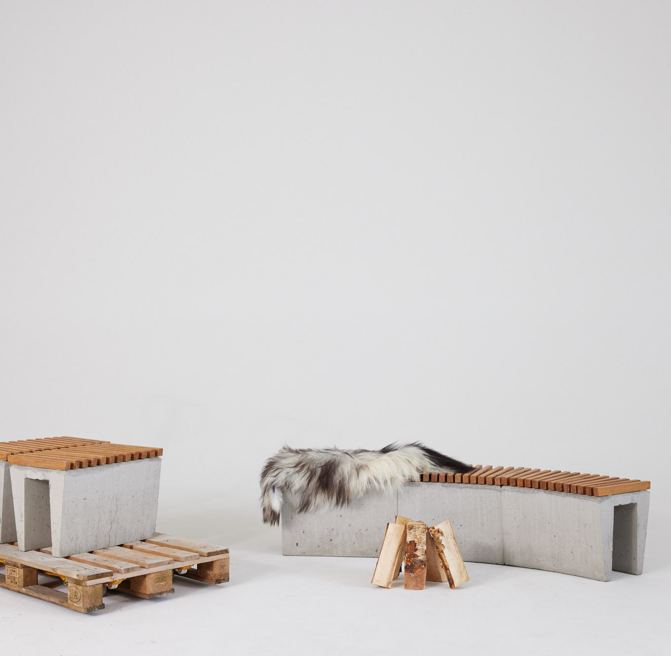
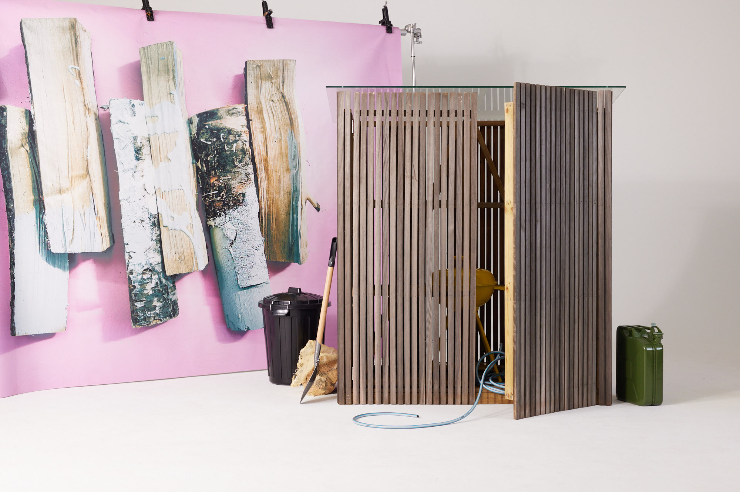
- WEBSHOP
Prisonmade.no

Slide 31
Kriminalomsorgens tilretteleggingsrolle
Samordning av tjenestetilbudet er lite systematisk
Manglende rutiner for informasjonsdeling mellom kriminalomsorgen og forvaltningssamarbeidspartnerne
Lite formalisert samarbeid og uklar ansvarsfordeling på lokalt og regionalt nivå
Kriminalomsorgens manglende tilrettelegging for digitale løsninger
Notes:
For at forvaltningssamarbeidspartnerne skal kunne levere riktige tjenester til riktig tid, er de avhengige av kriminalomsorgens evne til å kartlegge og følge opp innsattes behov.
Mindre systematikk i kartleggingen fører til mindre individuelt tilrettelagt soning: Undersøkelsen viser at dagens kartleggingspraksis og mangelfulle eller manglende rutiner fører til en manglende oversikt over innsattes behov som gjør det vanskelig å legge til rette for et individuelt tilpasset tilbud
Samordning av tjenestetilbudet er lite systematisk: Fengslene følger opp innsattes behov ved hjelp av fremtidsplaner, individuelle planer, ulike samarbeidsmøter, koordinatorstillinger eller egenutviklede verktøy. Bruken av verktøy for å samordne tjenestetilbudet er lite standardisert, og slike verktøy brukes på ulike måter. Dette øker risikoen for at ikke alle innsatte blir fulgt opp
Lite formalisert samarbeid og uklar ansvarsfordeling på lokalt og regionalt nivå: Forventningene mellom kriminalomsorgen og forvaltningssamarbeidspartnerne bør fremgå av lokale og
regionale avtaler. En gjennomgang av tilsendte avtaler mellom kriminalomsorgen og samarbeidspartnerne viser at de største samarbeidsutfordringene, som blant annet gjelder ansvarsfordeling, samkjøring av planverket, informasjonsdeling og bruk av vikarer ved fravær, i liten grad er formalisert i avtaler og rutine
Kriminalomsorgens manglende tilrettelegging for digitale løsninger: Undersøkelsen viser at det er mange skoler som ikke er fornøyd med Desktop for skolen-løsningen, siden den ikke møter kravene til opplæring i digitale ferdigheter i nye læreplaner. NAV-fylker og NAV-veiledere i fengsel melder at innsattes manglende tilgang til PC/internett og telefon er en av de største utfordringene når det gjelder tilgangen til NAV-tjenester, j

Slide 32
Disponeringsbrev for 2024
Samarbeidet med skolemyndighetene skal styrkes for å sikre at innsatte som har eller kan ha elevrettigheter får realisert disse under straffegjennomføringen
Samarbeidet om kompetansebevis, praksisattester og yrkesfaglig opplæring skal økes, og det skal tilrettelegges for at fengslene kan være lærebedrift
Enhetene skal ha gode rutiner for innhenting av samtykke til kartlegging og til deling av informasjon
Relevante forvaltningssamarbeidspartnere skal varsles når innsatte overføres til andre fengsler, og før overføring til straffegjennomføring i samfunnet eller løslatelse
Domfeltes hjemkommune skal varsles om løslatelser eller overføring til straffegjennomføring i samfunnet i rimelig tid, slik at kommunene kan skaffe bolig og ivareta øvrige oppgaver
Notes:
KOPI AV DISP. BREV
Orientere, jf. retningslinjer til §42 i str.gj.loven
NB! Regionens vurdering av hvordan underliggende enheter ivaretar plikten til å varsle forvaltningssamarbeidspartnerne helsetjenesten, skolen og NAV minimum to måneder før løslatelse
Status for enhetenes rutiner for oppfølging av levekårsproblemer som er avdekket i BRIK, herunder overføring av opplysninger til forvaltningssamarbeidspartnere

Slide 33
Den krevende balansen mellom drift, kontinuerlig forbedring og utvikling
Framtidens system
Dagens
system
Nyttig
Utføre
Utvikling
Innovasjon
Drift
Kontinuerlig forbedring
Følge opp
Nyttig-gjort
Planlegge
Nytt
Læring
Forbedre
Verdiskaping for domfelte, ansatte og samfunn
Notes:
Vi vet at for å bevege oss fra dagens system til framtidens system må vi øke utviklings – og innovasjonskapasiteten.
Vi må jobbe annerledes - utvikling og innovasjon krever andre måter å jobbe på /andre metoder – men verdien av utviklingen ligger i at det realiseres i nye rutiner, endret atferd og resultater.
Jeg liker denne illustrasjonen fordi den viser at vi både må forbedre kontinuerlig, men også tenke helt nytt og bryte baner – kanskje særlig viktig på «gamle problemer» – de vi har kunnskap om, men som det er så veldig vanskelig å forbedre kanskje fordi de ligger mellom sektorer, mellom forvaltningsorganer, mellom finansieringsordninger mv.
VI MÅ HA LISENS TIL Å EKSPERIMENTERE, UTFORSKE OG INNOVERE

Slide 34
Plan for oppfølging av Riksrevisjonens undersøkelse:
Hva har direkte betydning for opplæring ?

Slide 36
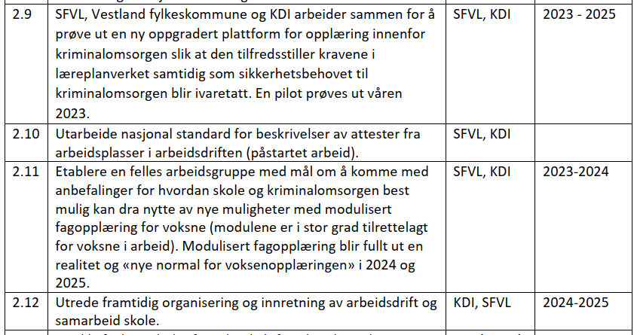
Tiltak i planen direkte knyttet til opplæring:

Slide 37
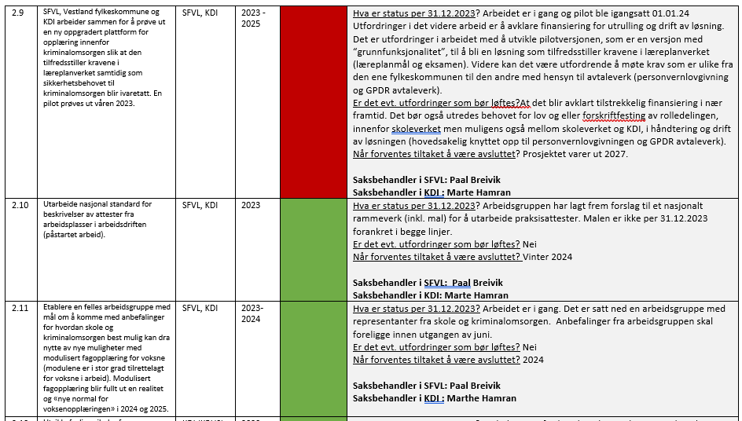

Slide 38
Stimulab-prosjektet

Slide 39
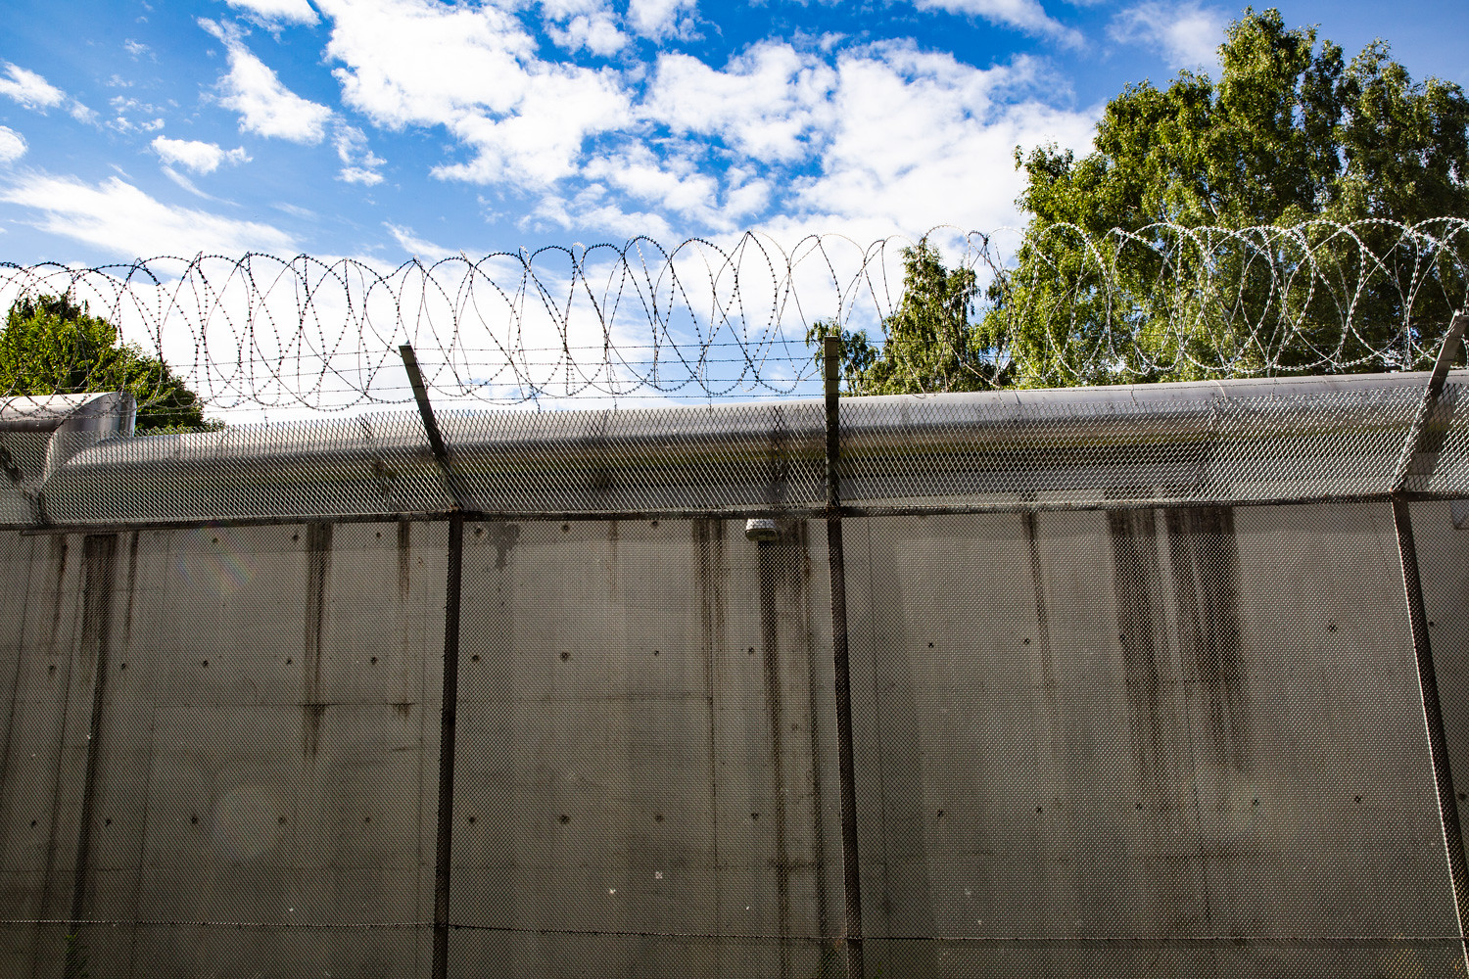
Prosjekt: En trygg og forutsigbar overgang fra fengsel til et selvstendig liv i frihet
Fem statlige virksomheter har fått økonomisk støtte fra Digitaliseringsdirektoratet til å gjennomføre et innovativt prosjekt i 2024. Målet i prosjektet er å tette glippsoner og prøve ut tverrfaglige løsninger for bedre tilbakeføring
Menon Economics og Designit
Helsedirektoratet
Arbeids- og velferdsdirektoratet
Kriminalomsorgsdirektoratet
Utdanningsdirektoratet
Statsforvalteren i Vestland
Notes:
Hdir, Avdir, Udir og Statsforvalteren og KDI står bak prosjektsøknad som fikk midler fra Stimulab. Målet i dette prosjektet er å tette glippsoner i tilbakeføringsprosessen. Fått midler fra Stimulab til å anskaffe bistand fra et kompetansemiljø på innovasjon. Inngår kontrakt ved årsskifte.
Stimulab er en stimuleringsordning for innovasjon og tjenestedesign, og skal støtte og stimulere til brukerorientert eksperimentering og nyskaping i forvaltningen.
Stimulab tilbyr tverrfaglig veiledning og økonomiske midler til innovative utviklingsprosjekter.
Med Menon Desigint
På møtet var det også et eget punkt om Stimulab-prosjektet En trygg og forutsigbar overgang fra fengsel til et selvstendig liv i frihet. Prosjektet har som mål å tette glippsoner og prøve ut tverrfaglige løsninger for bedre tilbakeføring. Direktoratene har fått økonomisk støtte fra Digitaliseringsdirektoratet til å gjennomføre i 2024. Gjennom Stimulab-ordningen tilbyr Digitaliseringsdirektoratet veiledning og økonomiske midler til innovative prosjekter i regi av offentlige virksomheter. Tilskuddet fra Stimulab var øremerket til innhenting av ekspertise på innovasjon og tjenestedesign. Leverandøren Menon Economics/Designit vant konkurransen og skal i 2024 lose ansatte, brukere, samarbeidspartnere og andre bidragsytere gjennom et innovativt og utprøvende prosjekt.
På møtet presenterte Kaja Misvær Kistorp fra Designit sine ønsker og forventninger til styringsgruppen. Det ble bl.a. understreket at innovasjonsledelse er noe annet enn kvalitetssledelse: Innovasjon krever at man omfavner og utforsker risiko på et annet vis enn kontinuerlig forbedringsarbeid. Det krever også mot og vilje til å tenke ut av boksen. I tillegg orienterte Kistorp om en prosess som vil involvere bredt. Denne våren vil bl.a. mange bli invitert til en innsiktsworkshop og en ideworkhop.

Slide 40
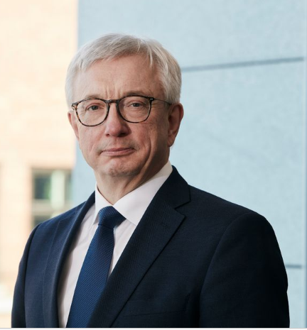
– Mange som blir løslatt står uten inntekt, arbeid og bolig og med større gjeld enn de hadde da soningen startet. Det er en forsømmelse både ovenfor den løslatte og samfunnet, sier riksrevisor Karl Eirik Schjøtt-Pedersen.
Riksrevisor Karl Eirik Schjøtt-Pedersen
Rapporten ble publisert i oktober 2022
Notes:
Målet med Riksrevisjonens undersøkelse er å vurdere om innsatte i og løslatte fra fengsler mottar helse-, velferds- og utdanningstjenester tilpasset behovene og som fremmer tilbakeføring til samfunnet.

Slide 41
Hva er utfordringen?
Ved løslatelse*:
44 % uten bolig
58 % uten jobb
40 prosent opplevde at de ikke hadde nok penger for å klare seg
Mange uten fullført grunnskoleopplæring eller videregående
Annet:
Psykisk uhelse og rusavhengighet**
GLIPPSONER
er samordningsproblemer som oppstår mellom kriminalomsorgen og de som er ansvarlige for oppfølging etter løslatelsen
Fengsel
Samfunn
*Innsattes levekår 2014. Før, under og etter soning, SSB-rapport 2015/47. Oslo, SSB,
**Cramer, Victoria (2014): Forekomst av psykiske lidelser hos domfelte i norske fengsler.
Notes:
Flokete brukerreise: RRs konklusjon: Kriminalomsorgen tilrettelegger ikke godt nok i tilbakeføringsarbeidet
Oppfølgingen av de innsattes behov er ikke satt i system
Mange innsatte får ikke dekket behovene sine ved løslatelse
GLIPPSONER er samordningsproblemer som oppstår mellom kriminalomsorgen og de som er ansvarlige for oppfølging etter løslatelsen
Ved løslatelse*:
44 % uten bolig
58 % uten jobb
40 prosent opplevde at de ikke hadde nok penger for å klare seg
Mange uten fullført grunnskoleopplæring eller videregående
Annet:
Psykisk uhelse og rusavhengighet**
Suksesskriteriene er åpenbare:
Et sted å bo
Å ha noe meningsfullt å gjøre; opplæring eller arbeid
Tilgang til helsetjenester
Økonomi som man kan overlever
Handler om det grunnleggende. Bruke tiden godt i fengsel - innsatte selv óg offentlige aktørene som leverer tjenester

Slide 42
Målet er å tette glippsoner i tilbakeføringsprosessen
Notes:
En forutsetning for å lykkes med tilbakeføringen er kontinuitet og god samordning mellom kriminalomsorgen, ulike statlige forvaltningspartnere, fylkeskommuner og kommuner. Når denne samordningen ikke fungerer, oppstår det glippsoner som kan hindre vellykket tilbakeføring. Systemutfordringene er godt dokumenterte, mens det har vært lite utprøving av mulige tverrfaglige løsninger

Slide 43
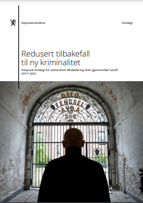
(…), maa man ikke forlade Fangen i det kritiske Øieblik, han derfra løslades.
Strafanstaltskommisjonen av 1841
Notes:
Den kritiske overgangen mellom fengsel og samfunn er dessverre ikke en ny problemstilling – en straffekommisjon skrev i 1841: Man må ikke forlate Fangen i det kritiske Øieblikk han løslates.
Vi vet det er en sammenheng mellom kriminalpolitikk og velferdspolitikk. Det er skrevet mye om hva som må til, det er gjort mange forsøk og mye bra – TILBAKEFØRINGSGARANTIEN i St. melding 37 og Nasjonal strategi for samordnet tilbakeføring - men – som Riksrevisjonen – vi er ikke i mål.

Slide 44
Kriterier for å bli et Stimulab-prosjekt
Stimulab prioriterer prosjekter som krever samarbeid mellom flere aktører og har komplekse problemstillinger som «faller mellom flere stoler»
Er åpne og ikke har en forhåndsbestemt løsning
Har et tydelig brukerfokus og tar utgangspunkt i reelle brukerbehov
Tilskudd innvilget
Notes:
Prioriterer flokete samfunnsutfordringer på tvers av flere sektorer.
Av totalt 34 søkere er det fire prosjekter som i år får tildelt midler, deriblant prosjektet som KDI, AVdir, Hdir, Udir og SFVL står bak.
Prosjektet tildeles 1, 5 millioner kroner + spleiselag på 1,1 million kroner: 2,6 millioner kroner til anskaffelse av støtte fra fagmiljø som kan tjenestedesign og den triple diamanten
Prosjekter som får støtte fra StimuLab, må forplikte seg til å følge en innovativ arbeidsmetode vi kaller trippel diamant.
Stimulab prioriterer prosjekter som krever samarbeid mellom flere aktører og har komplekse problemstillinger som «faller mellom flere stoler», for eksempel på grunn av sektoransvaret, manglende finansiering, samordningsutfordringer eller annet

Slide 45
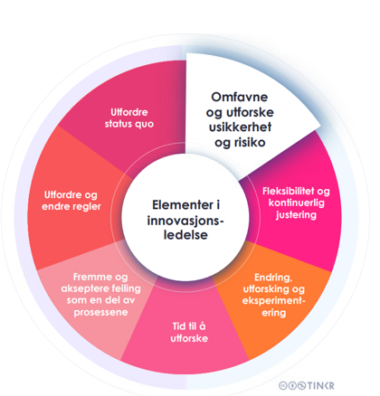
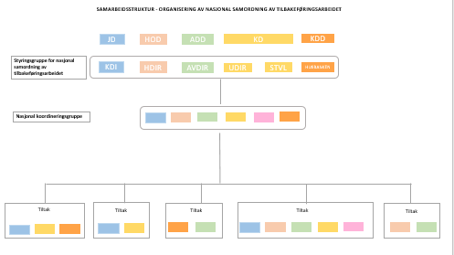
En trygg og forutsigbar overgang fra fengsel til et selvstendig liv i frihet
Menon Economics
og Designit
Intervjuer med interessenter i alle etater og domfelte/løslatte
13. mai,
ideworkshop med ca. 60 deltakere
Forankring i tverretatlig styringsgruppe
Innovasjonsledelse
Hvorfor oppstår egentlig glippsonene?
Til styringsgruppen: Hvilke muligheter ser vi? Hva vil det koste? Samfunnsgevinster? Prioriteringer? Satsingsforslag?
Tester ut et tverrfaglig opplegg:
Åna fengsel og Rogaland friomsorgskontor
Bjørgvin fengsel og Hordaland friomsorgskontor
Bergen og Asker kommune
Notes:
Nå er prosjektet i gang!
Det fikk en god start ved at hele direktoratssamarbeidet har fått en sterkere styringsstruktur, ved etablering av en styringsgruppe og en nasjonal koordineringsgruppe – og Stimulab inngår i «porteføljen» til styringsgruppen.
På det konstituerende møtet fokuserte vi særlig på innovasjonsledelse – at dette er noe annet enn kvalitetsledelse – det handler bl.a. om å stå i usikkerhet, ta risikoer og teste ut mulige løsninger.
Det er et etablert en kjernegruppe (bilde) som «tygger» på innsiktene vi har og fyller på. Brukerperspektivet er viktig hele veien På dette bildet ser vi Morten Harg (i front), som er fra Nettverket etter soning.
Neste nå er intervjuer med interesssenter i alle etater og domfelte/løslatte
13. mai er det ideworkshop
I prosjektet samarbeider vi spesielt med Åna fengsel (HS) og Bjørgvin fengsel (LS) og Hordand og Rogaland frisomsorgskontorer + Bergen kommune og Asker kommune. Sistenevnte har et eget fengselsteam kommunen. Målet er å teste ut noe «nytt» med våre samarbeidspartnere
Deretter vil styringsgruppen få beslutningsgrunnlag fra prosjektet med anbefalinger om veien videre: Hvilke muligheter ser vi? Hva vil det koste? Samfunnsgevinster? Prioriteringer? Satsingsforslag?
Spennende prosjekt som krever mye av oss i 2024, men som gir nye muligheter i område vi VET krever at vi jobber annerledes og tettere med forvaltningssamarbeidspartnere og kommuner – for å redusere glippsoner og tilbakefall.
Bjørgvin – skole – simulator – kompetansebevis for syv-åtte kjøretøyer. 500 000 – mestring! Kompetanse! Kjøpe inn kjøretøy i fengslet.

Slide 46
Takk for samarbeidet
– og oppmerksomheten!

Slide 47
Mal for samarbeidsavtale til bruk i samarbeid mellom oppfølgingsklassene og friomsorgskontorene
Fagnettverk / dialogkonferanser

Slide 48
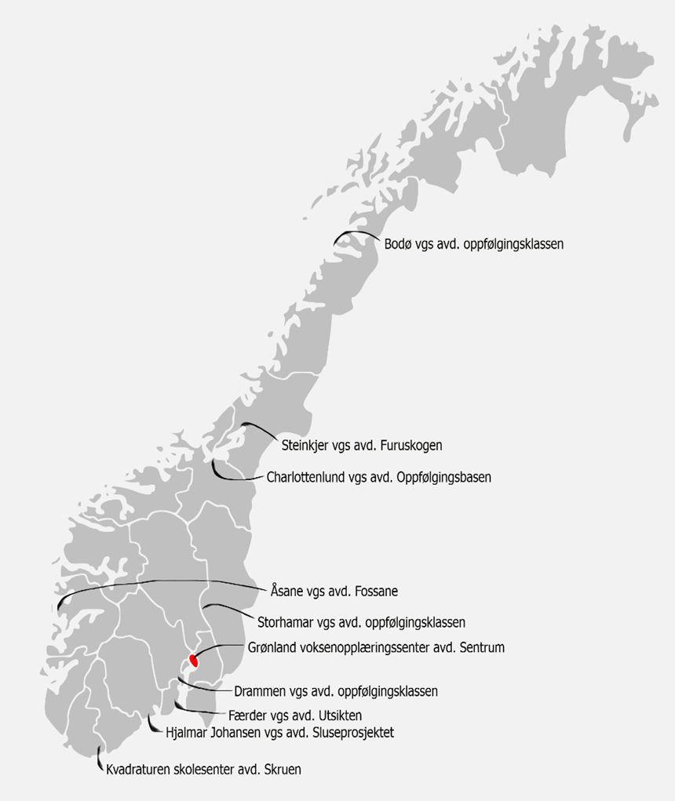
Hvor mange oppfølgingsklasser har vi i Norge?
11
Deltakere i oppfølgingsklassene rekrutteres i hovedsak fra hvor?
Fengsler i samme fylke og nærliggende friomsorgskontor
Er løslatte og domfelte under friomsorgens ansvar inkludert i Tilskudd til opplæring i kriminalomsorgen sin målgruppe?
Ja
Hvem har ansvar for gjennomføring av straff i samfunnet?
Friomsorgskontorene
Hvor mange domfelte gjennomfører straffen i samfunnet?
Over halvparten av alle domfelte
Hvor lenge har det vært samarbeid mellom oppfølgingsklassene og friomsorgskontorene?
Siden de første oppfølgingsklassene ble etablert på 1970-tallet
Fungerer samarbeidet bra i dag?
Ja, men det er i liten grad formalisert. SFVL og KDI vurderer det som hensiktsmessig at samarbeidet mellom oppfølgingsklassene og friomsorgskontorene formaliseres gjennom bruk av samarbeidsavtaler. Arbeidsgruppe er etablert.
Sarpsborg, P73

Slide 49
Hvem deltar i arbeidsgruppen?
Anne Moen – Oppfølgingsklassen (G26) / Camilla Sørensen – Oppfølgingsklassen (Slusa) / Linn Tonje Onsaker – Østfold friomsorgskontor
Eva Løe – Trøndelag friomsorgskontor / Marthe Hamran – Kriminalomsorgsdirektoratet / Terje Røstvær – Statsforvalteren i Vestland
Hva er arbeidsgruppens formål?
Utforme en mal for samarbeidsavtale til bruk i samarbeid mellom oppfølgingsklassene og friomsorgskontorene
Når er mal for samarbeidsavtale ferdig, og hvor blir den publisert?
Mal for samarbeidsavtale skal publiseres på www.oppikrim.no innen utgangen av mars 2024
Publiseres i Word-format slik at lokal tilpasning er mulig
Skal den benyttes, eller kan den benyttes?
Statsforvalteren i Vestland anbefaler at samarbeidet formaliseres gjennom bruk av samarbeidsavtale

Slide 50
Fagnettverket / ny struktur / dialogkonferanser
Fagnettverket består av 13 fagkoordinatorer + Statsforvalteren i Vestland + Torbjørn Lund (Lærende nettverk)
Fagkoordinatorene fordeler seg på 7 faggrupper:
Norsk, språk og samfunnsfag
Yrkesfag
Realfag
Rådgivere
IKT
Tilbakeføring
Unge innsatte
Oppgaver
Legge til rette for kunnskaps- og erfaringsutveksling knyttet til opplæring på de ulike fagområdene
Etablere treffpunkt for faggruppene
Innsikt når det gjelder bruk av IKT, pedagogisk programvare med mer
Være et bindeledd mellom SFVL og lærerne
Oppgavene skal utføres ved bruk at prinsippene for Lærende nettverk

Slide 51
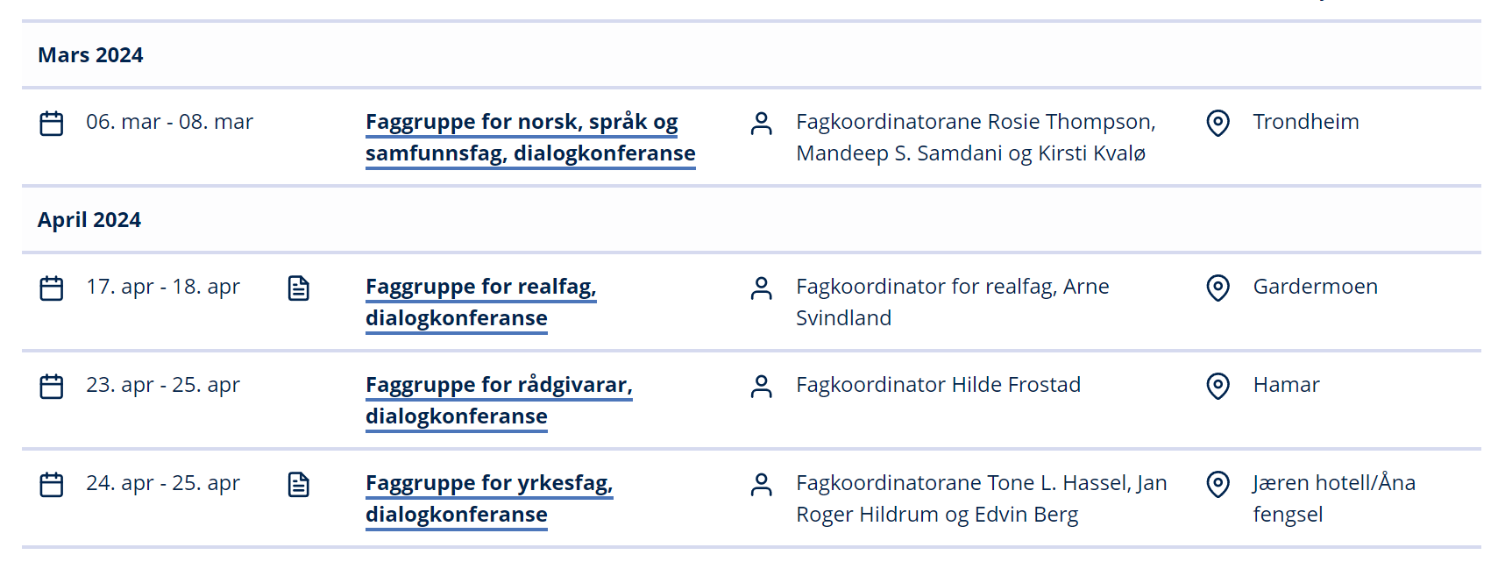
Ny struktur
Det komande året skal fagkoordinatorane arrangera dialogkonferansar for faggruppene etter prinsippa for Lærande nettverk, medan vi vil arrangere leiarsamling for fylkesbyråkratar, rektorar og avdelingsleiarar på Gardermoen 14. – 15. februar 2024, saman med Akershus fylkeskommune.
Dialogkonferanser

Slide 52
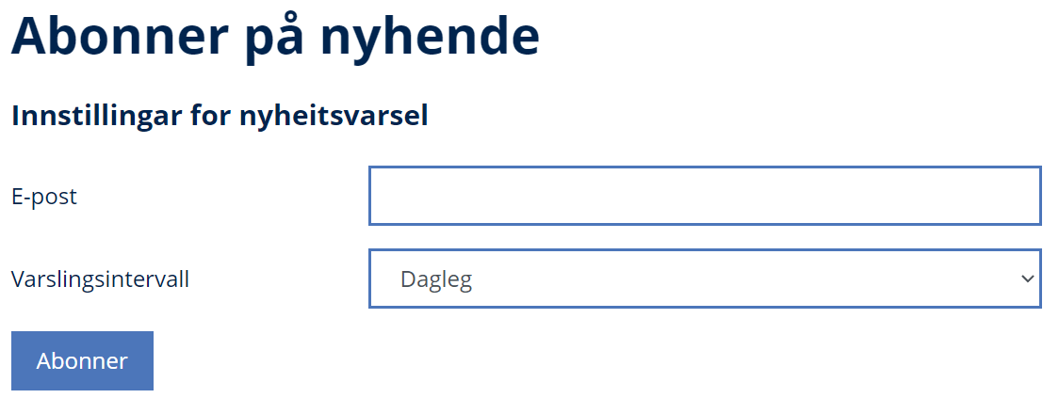
Økonomi
Statsforvalteren i Vestland gir kroner 5000,- i tilskudd per deltaker
Ved deltakelse på Oppikrimdagene, betalte skolene for reise og overnatting
Statsforvalteren i Vestland håper at flest mulig kan delta på dialogkonferanser
www.oppikrim.no
Få nyheitsvarsel

